Slide 1



Цифровой педагог: как использовать нейросети и онлайн-ресурсы в своей работе?
Всероссийская научно-практическая конференция
«Формирование финансовой культуры в условиях цифровизации: смыслы, практики, результаты»
Валеева Венера Винарисовна, руководитель методологии и контента Благотворительный фонд «Вклад в будущее»
Москва
2025

Slide 2
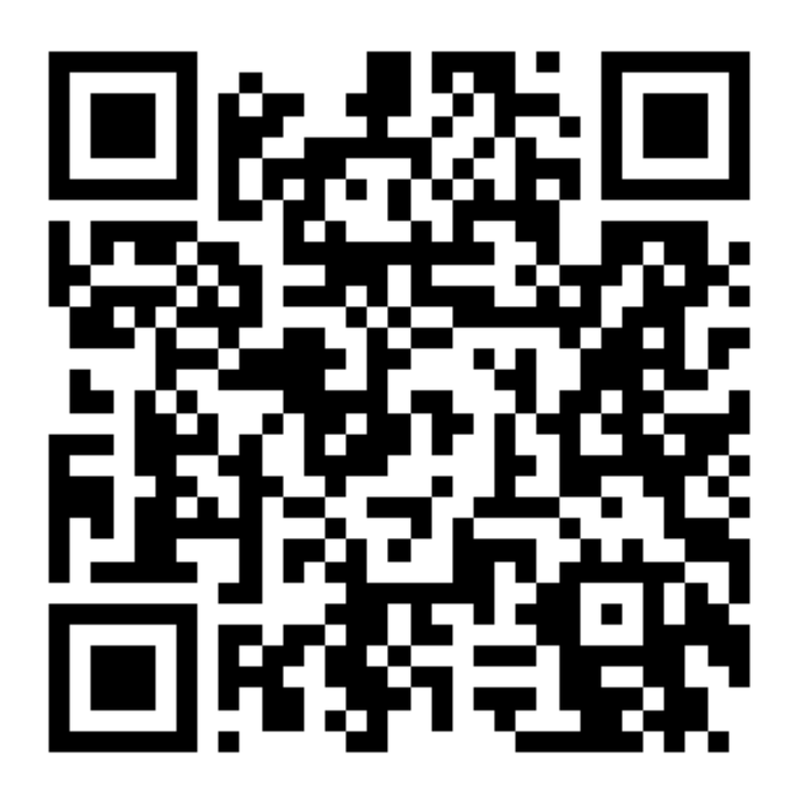
Искусственный интеллект — это…?
Цифровой педагог: как использовать нейросети
и онлайн-ресурсы в своей работе?
Отсканируйте QR-код, перейдите по ссылке и напишите вашу ассоциацию одним словом

Slide 3
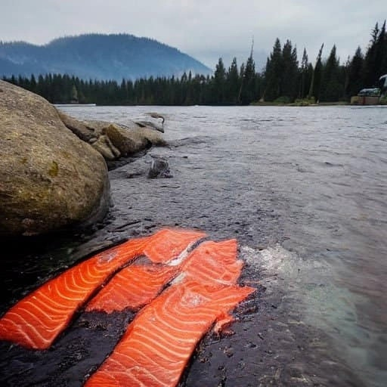
Четче формулируйте свои желания для Вселенной и нейросети
Цифровой педагог: как использовать нейросети
и онлайн-ресурсы в своей работе?
Запрос, который мы даем нейросети, называется промпт. Чем точнее и качественнее промпт, тем лучше результат.
промпт: «лосось плывет по озеру»

Slide 4
Какие нейросети и онлайн-ресурсы можно использовать в своей деятельности?
Цифровой педагог: как использовать нейросети
и онлайн-ресурсы в своей работе?

Slide 5
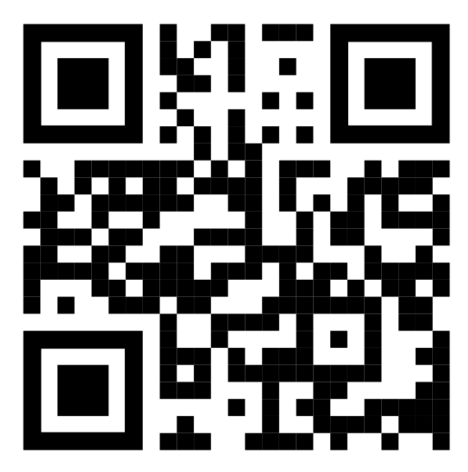
GigaChat
Цифровой педагог: как использовать нейросети
и онлайн-ресурсы в своей работе?
Нейросеть от Сбера, которая умеет общаться с пользователями в режиме диалога, генерировать по запросу тексты, изображения, писать программный код и другое.

Slide 6
Примеры промптов для педагогов
Цифровой педагог: как использовать нейросети
и онлайн-ресурсы в своей работе?
Подготовка плана занятий
Объяснение сложных тем простыми словами
Разработка заданий и упражнений
Составь подробный план урока по финансовой грамотности для 8 класса на тему «Личный бюджет и финансовые цели». Укажи:
– цель и задачи урока,
– этапы (вступление, основная часть, закрепление, рефлексия),
– виды деятельности учащихся (групповая работа, обсуждение, решение задач),
– пример практического задания,
– домашнее задание.
Объясни понятие «сложный процент» простыми словами так, чтобы это было понятно школьнику 6–7 класса. Приведи жизненный пример (например, как растёт вклад в банке), и предложи короткое задание, чтобы ученик закрепил понимание.
Составь 5 задач для учащихся 8–9 классов на тему «Семейный бюджет». Пусть в каждой задаче будет ситуация (например, доходы и расходы семьи), таблица или данные, и вопрос, что нужно посчитать (остаток, дефицит, долю расходов и т.д.).

Slide 7
Примеры промптов для педагогов
Цифровой педагог: как использовать нейросети
и онлайн-ресурсы в своей работе?
Игровые и практические формы
Составление тестирований
Создай кейс-игру для школьников 8–9 классов на тему «Бюджет студента». Учащимся даётся стартовая сумма (например, 15 000 руб. на месяц), а также список обязательных и дополнительных трат. Добавь элементы случайности (например, «болезнь», «скидка», «внезапная покупка») и предложи обсудить результат в группе.
Составь разноуровневый тест по финансовой грамотности для учащихся 9 класса на тему «Банковские услуги и платёжные инструменты».
Включи в тест:
– 12 вопросов, разбитых по уровням сложности:
– 4 вопроса базового уровня (на знание терминов и простых фактов);
– 4 вопроса среднего уровня (на понимание и применение в реальной жизни);
– 4 вопроса повышенного уровня (на анализ, сравнение, решение задач);
– Формат вопросов: с выбором одного правильного ответа, множественный выбор, ситуационные задачи, вопросы с кратким ответом (по 1–2 вопроса каждого типа);
– После каждого вопроса укажи правильный ответ и пояснение (почему верно, в чём логика);
– В конце добавь шкалу оценки (например: 0–4 балла — низкий уровень, 5–8 — средний, 9–12 — высокий уровень знаний).

Slide 8
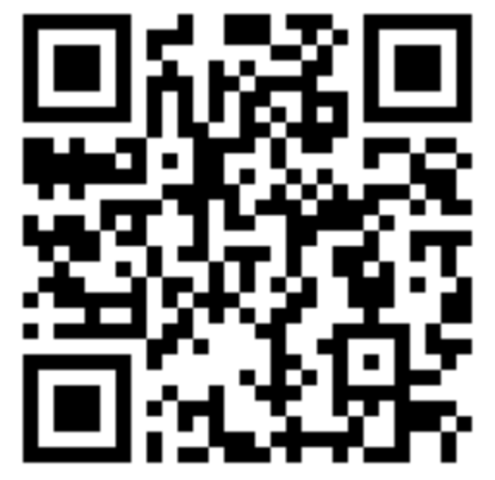
Kandinsky
Цифровой педагог: как использовать нейросети
и онлайн-ресурсы в своей работе?
Нейросеть от Сбера, которая работает в двух режимах: Kandinsky (картинки и анимация) и Kandinsky Video (видео). Вы можете создавать высокохудожественные изображения в разных стилях и генерировать короткие видео.

Slide 9

Для каких целей можно использовать нейросети для генерации изображений?
Цифровой педагог: как использовать нейросети
и онлайн-ресурсы в своей работе?
Карточки с терминами (визуализация)
Промпт: нарисуй стильную, яркую иллюстрацию для подростков, которая визуально объясняет термин «инфляция». Главный образ — надутый воздушный шар, символизирующий рост цен. Вокруг шара — деньги, которые улетают вверх, словно их сдувает или уносит ветер. Атмосфера — слегка тревожная, но без мрачности: цвета — контрастные, современный цифровой стиль, можно использовать графику в стиле инфографики или комикса. Фон — нейтральный или абстрактный, чтобы не отвлекать. Изображение без текста.

Slide 10

Для каких целей можно использовать нейросети для генерации изображений?
Цифровой педагог: как использовать нейросети
и онлайн-ресурсы в своей работе?
Карточки с терминами (визуализация):
Промпт: нарисуй метафорическую, вдохновляющую иллюстрацию для подростков, визуализирующую достижение финансовой цели. Главный образ — высокая гора, на вершине которой установлен флаг (символ достигнутой цели). К вершине ведёт лестница или тропинка, разбитая на три отчётливых уровня или ступени, каждая из которых символизирует шаг на пути к цели: план, бюджет, дисциплина. Важно: не используй надписей — шаги должны быть переданы через символику и визуальные образы. Стиль — современная цифровая графика. Цвета — яркие, но сбалансированные, без перегруза. Фон — нейтральный или пейзажный, не отвлекающий.

Slide 11
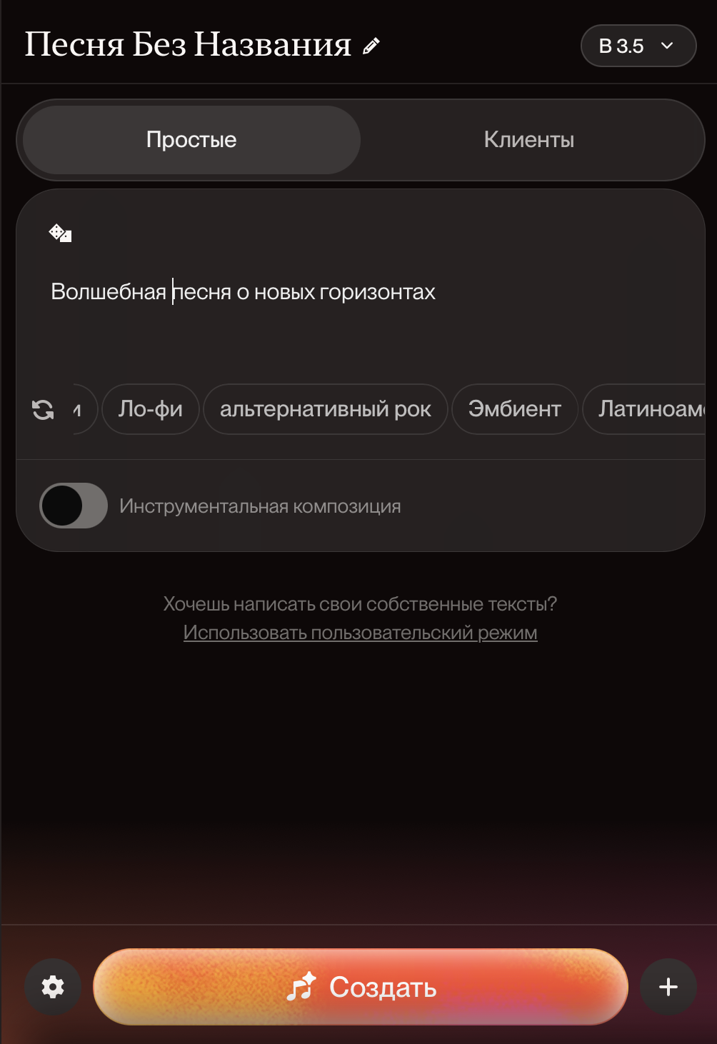
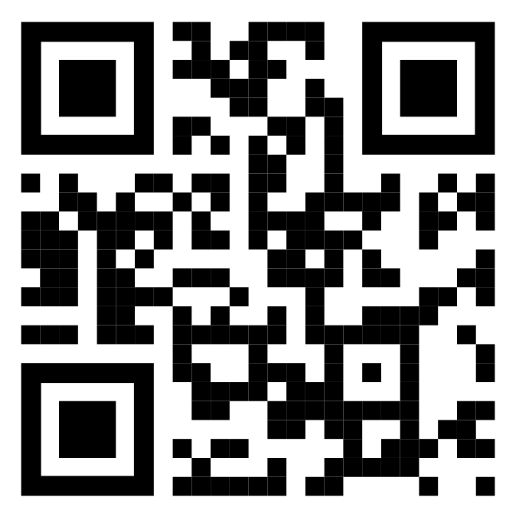
SunoAI
Цифровой педагог: как использовать нейросети
и онлайн-ресурсы в своей работе?
Нейросеть, которая использует возможности искусственного интеллекта для генерации музыки, мелодий, аранжировок и текстов песен.

Slide 12

Подарок от нейросети для вас
Цифровой педагог: как использовать нейросети
и онлайн-ресурсы в своей работе?

Slide 13
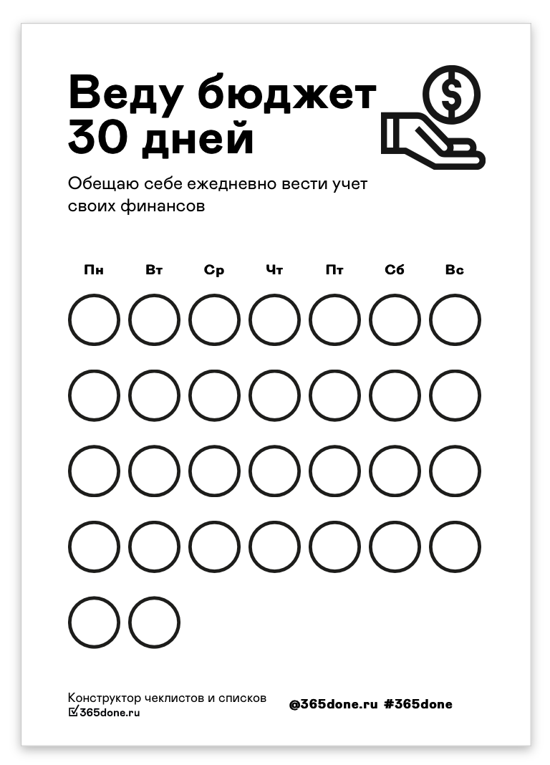
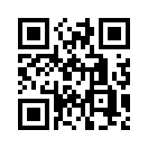
365DONE
Цифровой педагог: как использовать нейросети
и онлайн-ресурсы в своей работе?
Конструктор чек-листов и трекеров привычек. Есть уже большая база готовых чек-листов.

Slide 14
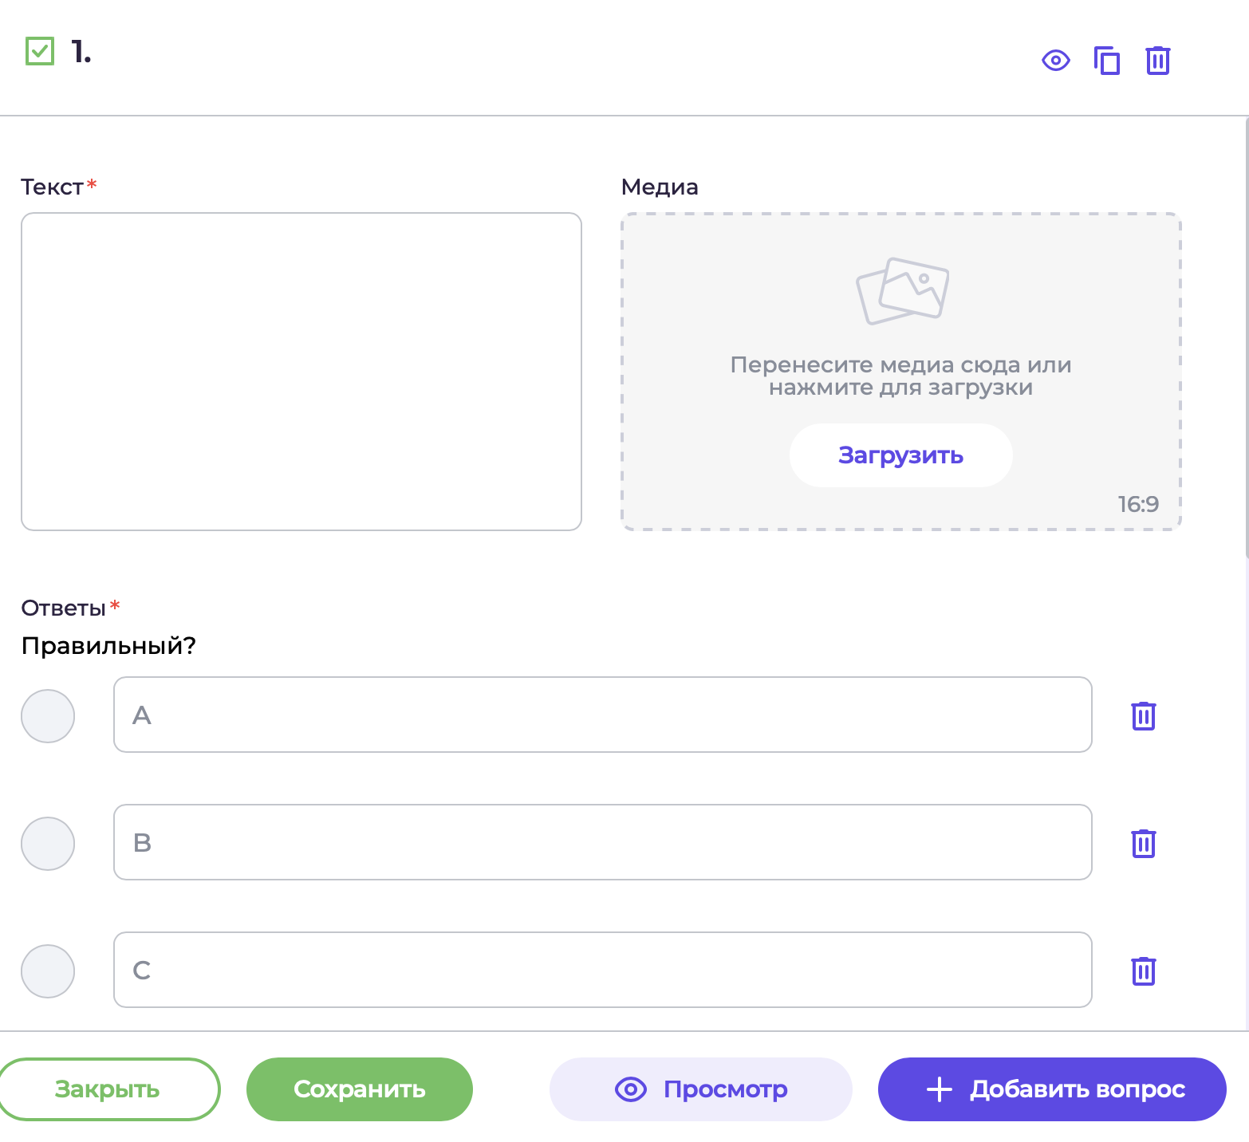
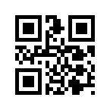
MyQuiz
Цифровой педагог: как использовать нейросети
и онлайн-ресурсы в своей работе?
Сервис для создания онлайн-викторин, которые позволяют выявить победителей в режиме реального времени.

Slide 15
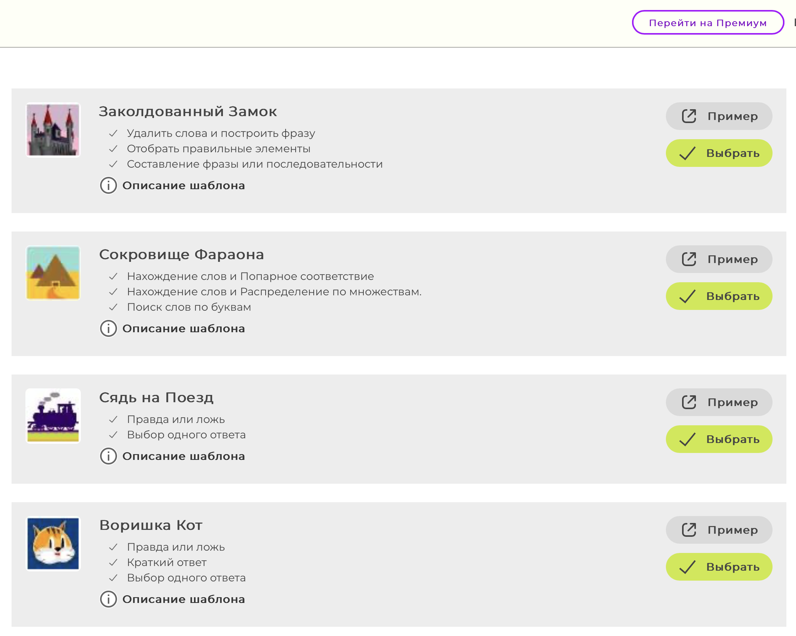
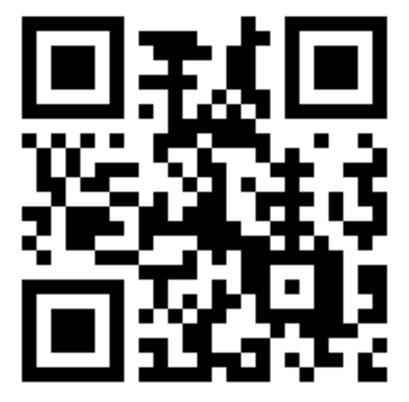
Umaigra
Цифровой педагог: как использовать нейросети
и онлайн-ресурсы в своей работе?
Онлайн-инструмент для создания интерактивных дидактических игр и их использования в учебном процессе

Slide 16
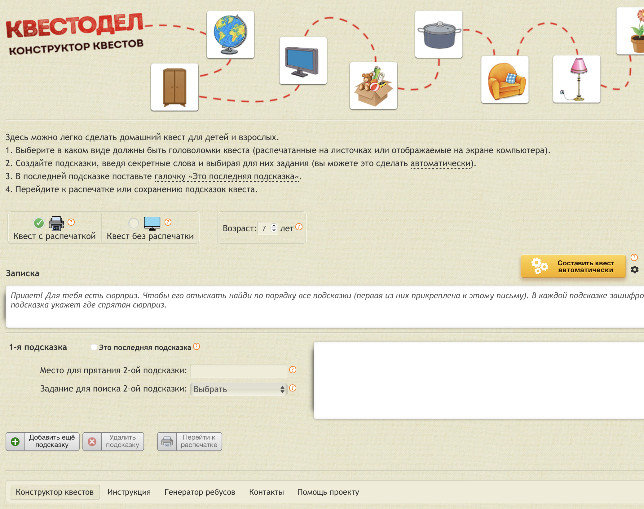
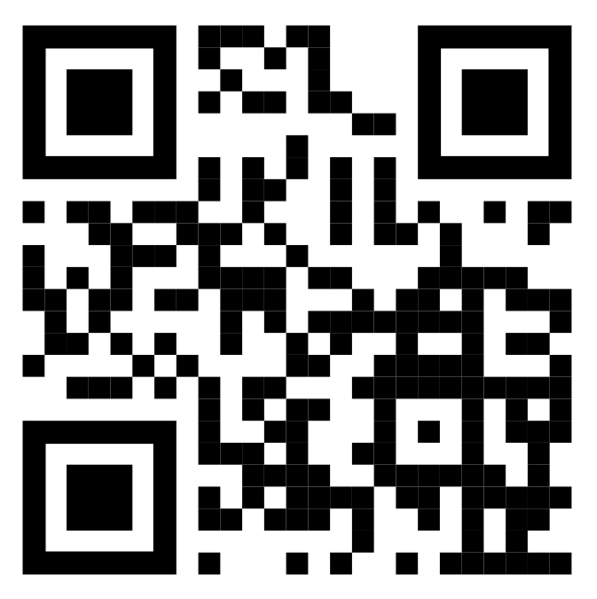
Квестодел
Цифровой педагог: как использовать нейросети
и онлайн-ресурсы в своей работе?
Вы можете создать квест по финансовой грамотности за 1 минуту

Slide 17

Где можно изучить основы ИИ и взять материалы для преподавания ИИ?
Цифровой педагог: как использовать нейросети
и онлайн-ресурсы в своей работе?

Slide 18
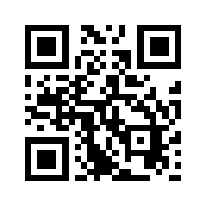
Академия ИИ для школьников
Цифровой педагог: как использовать нейросети
и онлайн-ресурсы в своей работе?
Всероссийский образовательный проект Благотворительным фонда «Вклад в будущее», реализуемый при поддержке SberAI
и направленный на формирование интереса и прикладных навыков в сфере ИИ у школьников.
На сайте Академии ИИ вы найдете:
Онлайн-курсы по ИИ для школьников и педагогов;
Материалы для занятий по ИИ (например, КВИЗы, ролевые игры, вводные уроки и др.);
Подкасты по ИИ;
Видеоролики про ИИ.

